Slide 1
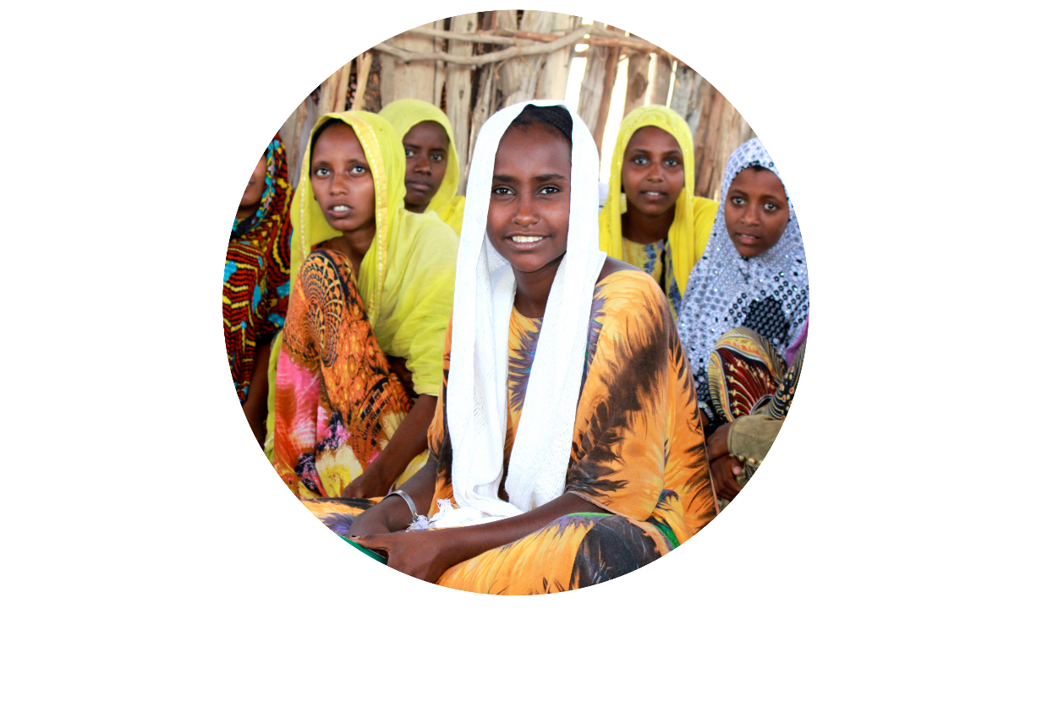
Flicka – projektet som stärker flickors rättigheter

Slide 2
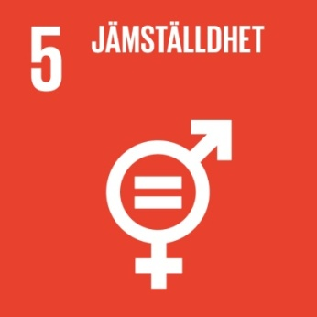
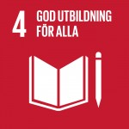
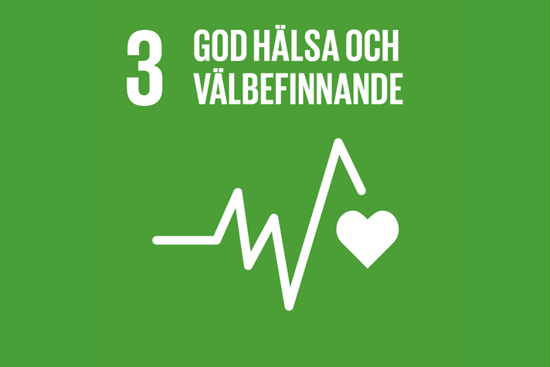
Agenda 2030: Flicka
FLICKA MÅL 5: JÄMSTÄLLDHET Uppnå jämställdhet och alla kvinnors och flickors egenmakt.
Men även mål 3: Hälsa och välbefinnande och mål 4: God utbildning för alla.
Notes:
2015 så antog världens länder, i FN:s generalförsamling, den mest ambitiösa utvecklingsagendan som någonsin skådats. Det handlar om att säkerställa en hållbar utveckling för framtida generationer. Det är 17 mål som handlar om allt ifrån minskad ojämlikhet, minska fattigdom och bekämpa klimatförändringar. Det är en agenda för alla länder i världen, och de ska nås till år 2030.
Alla behövs för att vi ska nå de globala målen, och det finns något som alla kan göra för att bidra. Projekt Flicka bidrar på flera olika sätt till att målen ska bli verklighet. Genom att stoppa barnäktenskap och könsstympning bidrar vi direkt till mål 5 om jämställdhet. Genom projektet väljer fler föräldrar att låta sina barn gå kvar i skolan, vilket bidrar till mål 4. Projektet bidrar också till att flickor och kvinnor har bättre hälsa och att fler barn överlever en graviditet, vilket är med i mål 3. På lång sikt bidrar projektet även till att vi minskar fattigdomen och att vi får mer inkluderande samhällen med mindre ojämlikhet.

Slide 3
Varför är jämställdhet viktigt?
En mänsklig rättighet.
Varje dag utsätts kvinnor och flickor för våld och diskriminering.
Ett mål och medel för att nå de globala målen.
Svenska FN-förbundet
Notes:
Jämställdhet innebär att kvinnor och män har samma rättigheter, skyldigheter och möjligheter inom alla områden i livet och är en mänsklig rättighet.
Jämställdhet mellan kvinnor och män är en förutsättning för en hållbar och fredlig utveckling. Jämställdhet handlar om en rättvis fördelning av makt, inflytande och resurser. Alla former av våld, diskriminering och skadliga sedvänjor mot kvinnor och flickor drabbar såväl individen som hela samhället. Det har bevisats om och om igen att politisk, ekonomisk och social jämlikhet mellan kvinnor och män bidrar till alla dimensioner av hållbar utveckling.
Att leva ett liv fritt från våld och diskriminering är en grundläggande mänsklig rättighet och helt avgörande för att människor och samhällen ska utveckla sin fulla potential.
Tyvärr ser verkligheten annorlunda ut. Varje dag utsätts kvinnor och flickor för olika typer av diskriminering, kränkningar, och våld på grund av sitt kön. Det kan handla om att neka flickor skolgång, tvinga in dem i barnäktenskap, eller att de blir utsätta för könsstympning, våld och andra övergrepp.

Slide 4
FN:s befolkningsfond UNFPA
Grundades 1969.
Varit i Etiopien sedan 1973.
Mål: att varje graviditet ska vara önskad, att alla förlossningar ska vara säkra och att varje ung persons potential ska uppnås.
Notes:
Vilka är UNFPA? UNFPA står för United Nations Population Fond på engelska. Det är ett FN-organ med fokus på sexuell och reproduktiv hälsa. UNFPA grundades 1969 och är ett av FN:s underorgan. De arbetar varje dag för allas rätt att leva i en värld där varje graviditet är önskad, förlossning är säker och varje ung människas potential nås. UNFPA leds idag av Natalia Kanem, till höger på bild.
UNFPA har varit aktiva och närvarande i Etiopien sedan 1973. De arbetar med den etiopiska regeringen och olika organisationer med att bland annat att stoppa barnäktenskap och kvinnlig könsstympning, dela ut skolmaterial och sanitetsprodukter till flickor och för att förhindra att hiv sprids. De driver även så kallade ”safe spaces” för utsatta kvinnor och för att ge sjuk- och mödravård i avlägsna områden mer resurser.

Slide 5
Projektet Flicka
För flickors rättigheter
I Etiopien
Fokus på barnäktenskap och kvinnlig könsstympning
Stärker flickor och kvinnor
Foto: Svenska FN-förbundet
Notes:
Svenska FN-förbundet har bedrivit projekt Flicka i över 10 års tid i samarbete med UNFPA, som implementerar projektet med hjälp av olika lokala aktörer.
Projektet äger rum i Etiopien, i de norra delarna av landet i regionen Afar. Syftet med projektet är att stärka flickors rättigheter och de fokuserar därför på att stoppa barnäktenskap och kvinnlig könsstympning.
I Etiopien utsätts tusentals flickor för barnäktenskap och kvinnlig könsstympning varje år, trots att det är emot lagen. Genom ett integrerat program arbetar UNFPA för att stoppa dessa övergrepp på flickor och istället stärka flickorna genom att få utbildning och skolgång, samt stärka flickornas egenmakt. Målet är att samhällena i Afar-regionen ska överge båda de skadliga traditionerna så att flickor ska få en bättre chans att bestämma över sina kroppar, sina liv och sin framtid. Det tar tid att ändra attityder och skapa en social förändring, och olika aktörer i samhället behöver involveras på olika sätt och genom olika metoder. Vårt projekt har visat att det går att skapa förändring om hela samhällen involveras. Hittills har vi räddat tiotusentals flickor från kvinnlig könsstympning.

Slide 6
Vad är kvinnlig könsstympning?
Skär bort eller skadar delar av en flickas könsorgan utan medicinsk anledning.
Ofta i primitiva former utan bedövning.
Runt 200 miljoner kvinnor och flickor världen över har blivit utsatta.
Foto: UNFPA/Georgina Goodwin
Notes:
Kvinnlig könsstympning förekommer på många håll i världen men är vanligast i Afrika. Könsstympning innebär att man skär bort eller skadar delar av en flickas könsorgan. Det sker oftast utan bedövning och under primitiva former vilket gör risken stor för infektioner. Det framtida sexlivet blir smärtsamt och förlossningar ofta svåra med risk för dödlig utgång för både mamma och barn. Idag uppskattas runt 200 miljoner kvinnor och flickor världen över vara könsstympade.
Direkta effekter av könsstympning kan vara kraftig smärta, stora blödningar, chock, stelkramp, sårbildningar i könsorganet, infektioner, skador på närliggande vävnader, urininfektion och feber. Blödningar och infektioner kan i värsta fall vara så pass allvarliga att de leder till döden.
Långsiktiga effekter kan vara smärtor vid samlag, svårigheter vid förlossning, anemi, urinkontenens, bildande av cystor, att könsorganet blir överkänsligt och psykologiska effekter.
Risken att bli smittad av HIV ökar vid kvinnlig könsstympning. Detta på grund av att det ibland förekommer kulturella riter där många flickor från samma område blir omskurna med samma verktyg. Risken att bli smittad av HIV blir också större eftersom kvinnans könsorgan tidigare har blivit skadat och då ökar risken för nya skador, såsom sår, när kvinnan har samlag.

Slide 7
Vad är barnäktenskap?
Barnäktenskap är vanligast i västra och centrala Afrika.
Flickorna tvingas ofta sluta skolan.
Förlorar rätten till sin kropp och blir ofta gravida i tidig ålder.
Foto: Svenska FN-förbundet
Notes:
Barnäktenskap är en av de skadliga traditioner som bidrar till att flickors hälsa och liv är i fara. Det är utgör ett brott mot de mänskliga rättigheterna. Barnäktenskap förekommer över hela världen, men är vanligast i väst- och central Afrika, Afrika söder om Sahara, och sedan östra och södra Afrika.
Ofta gifts flickor bort till någon som är mycket äldre än dem, och förlorar rätten till sin egna kropp. De får ofta inte själva bestämma om eller när de ska ha sex. Många av flickorna måste sluta skolan när de gift sig för att istället ta hand om hemmet. Detta inskränker deras rätt till utbildning. Barnäktenskap slutar ofta med att flickan blir gravid tidigt, innan kroppen är redo för att klara av en förlossning. Det riskerar även att hålla flickor kvar i fattigdom.
Tidigare var traditionen vanligt förekommande i Sydasien, men idag har förekomsten minskat, särskilt i Indien. Tidigare var det 50% risk att en flicka skulle giftas bort innan 10-års ålder. Idag är den risken 30%.

Slide 8
Projektets metoder
Utbildning, stöd och ett socialt nätverk för flickor
Utbildning och samtal med nyckelaktörer
Notes:
Flickor får utbildning, stöd och ett socialt nätverk
Många flickor tvingas sluta skolan när de anses vara redo att gifta sig. För många flickor är det en dröm att fortsätta gå i skolan, få utbildning och träffa vänner utanför familjen. I projektet får fler flickor chans att vara kvar i skolan och genom
särskilda tjejgrupper får de diskutera tabubelagda och viktiga ämnen som sexuell och reproduktiv hälsa och mänskliga rättigheter. Tjejerna stöttar varandra och kan slå larm till lärare om de eller en vän känner sig hotade att sluta skolan och
giftas bort. Då kan lärare eller andra som arbetar med projektet prata med föräldrarna och lyfta vikten av att låta flickan få gå ut skolan och gifta sig senare. I vissa tjejgrupper får flickorna även en bankbok genom projektet, och vissa har till
och med kunnat börja köpa in och sälja boskap för att stärka sin egen ekonomi och position i familjen och samhället.
Utbildning och samtal för att arbeta mot jämställdhet
Utbildning är en viktig komponent i projektet eftersom många inte förstår riskerna med och konsekvenserna av barnäktenskap eller kvinnlig könsstympning. Det är viktigt att involvera både män, kvinnor, flickor och pojkar i arbetet för att
förstå vilka konsekvenser barnäktenskap och kvinnlig könsstympning kan få. Genom att engagera och utbilda många samhällsmedborgare, s k nyckelaktörer, i dialogmöten och utbildningar kan allt fler inte bara förstå hur barnäktenskap och
kvinnlig könsstympning påverkar flickornas hälsa, utan även lägga en grund för att samhället beslutar om att stoppa traditionerna.

Slide 9
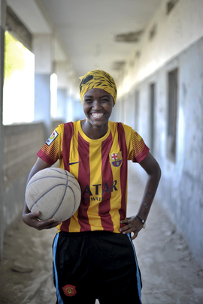
Stöd projektet
Swisha valfritt belopp till 90 05 638 och skriv FLICKA
Bli månadsgivare via vår webbplats
Arrangera en aktivitet till förmån för Flicka
Sprid kunskap & fortsätt lära dig
Engagera dig på sociala media

Slide 10
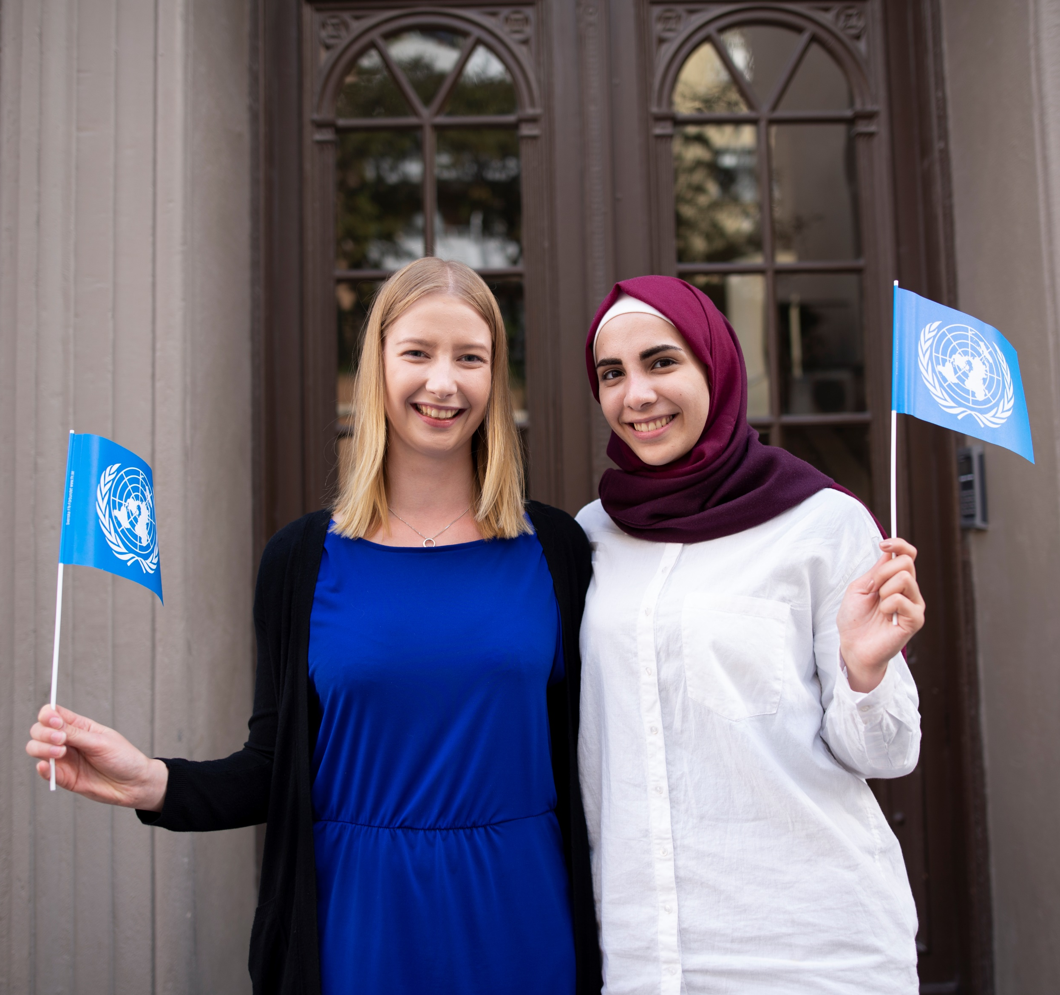
Bli medlem!
Bli medlem hos oss på fn.se/medlem
Läs mer om Svenska FN-förbundet på fn.se
Följ oss gärna i sociala medier: Facebook, Instagram, Twitter och Linkedin – sök på Svenska FN-förbundet

